Slide 1

脉冲产生和整形电路
概述
施密特触发器
单稳态触发器
多谐振荡器
555定时器

Slide 2
★ 基本内容
获取脉冲信号的方法：
①直接产生；
②利用已有信号变换。
脉冲信号产生要用多谐振荡器。
脉冲信号整形则要用施密特触发器和单稳态触发器
常用的脉冲变换电路——施密特触发器和单稳态触发器，脉冲产生电路——多谐振荡器，多用途的定时电路——555定时器。

Slide 3
一、脉冲信号的定义及参数
按非正弦规律变化的信号均可称脉冲信号。
方波：
（对称方波）
（不对称方波）
三角波：
锯齿波：
微分窄脉冲：

Slide 4
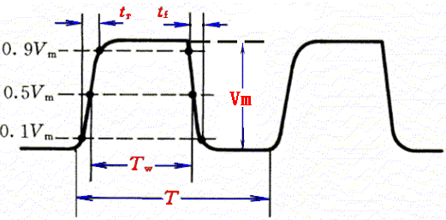
脉冲信号的参数
v
0
T_{w}
V_{m}
t
T
Vm 幅值
T 脉冲周期 f=1/T 频率
T_{w} 脉冲宽度
q=T_{W}/T 占空比
t_{r}:上升时间 t_{f}:下降时间

Slide 5
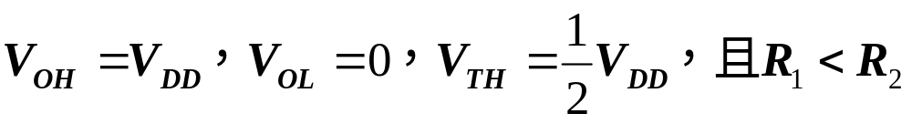
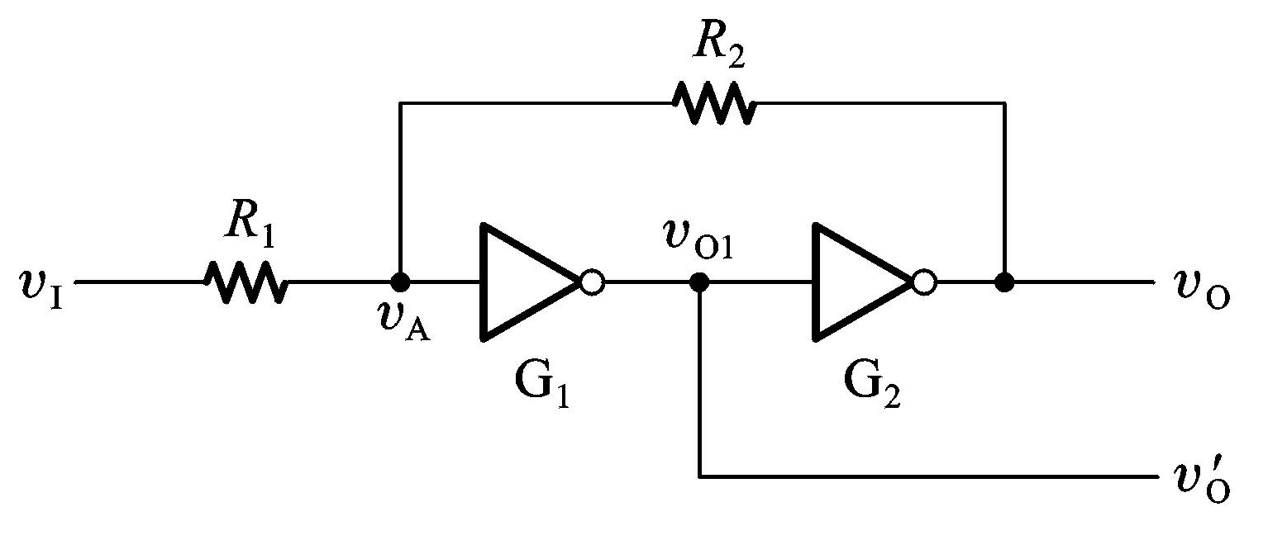
10.2 施密特触发器（常用的一类脉冲整形电路）
10.2.1 用门电路组成的施密特触发器

Slide 6
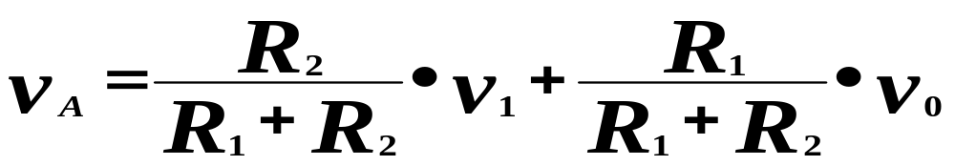
G₁门的输入电平决定着电路的状态，根据叠加原理有
当v_{Ⅰ}=0V时，G₁门截止，G₂门导通，v₀=0V →v_{A}≈0V
v_{Ⅰ}从0V增加，只要V_{A}＜V_{th}，则V₀=0V不变。

Slide 7
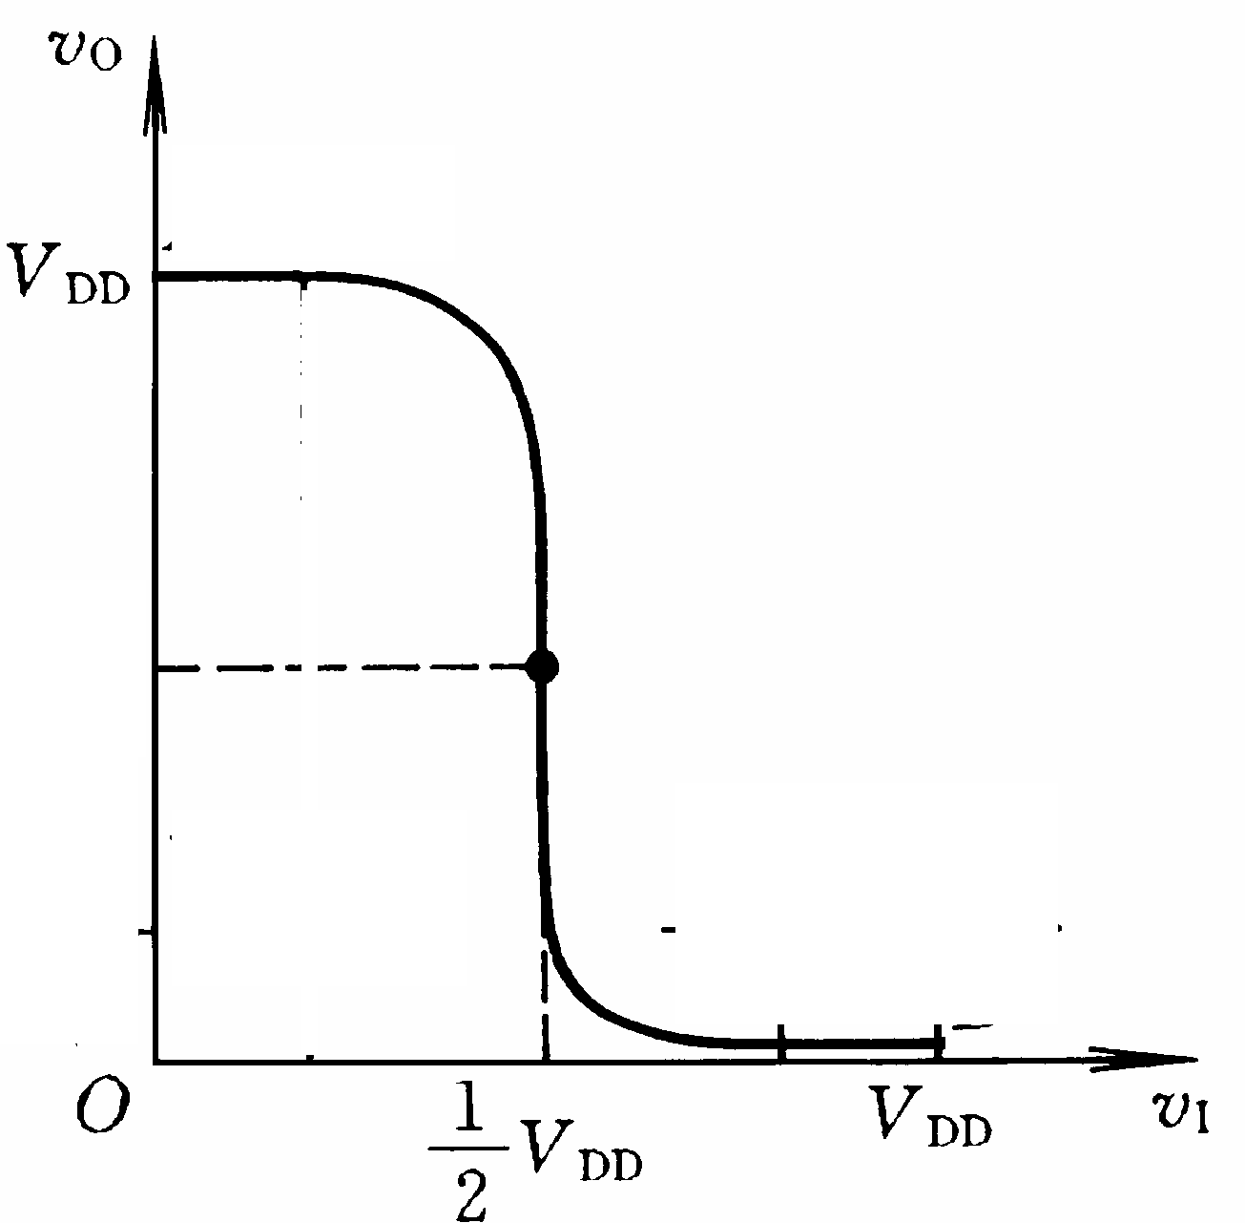
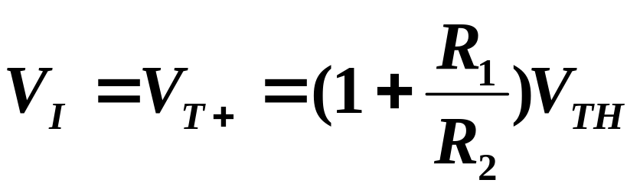
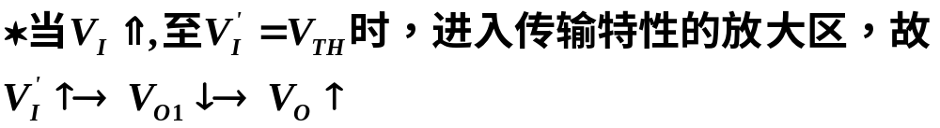
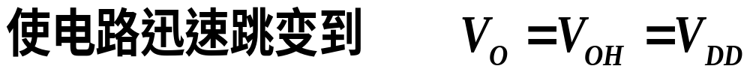
V_{Th}
V_{T+}
0
正向阈值电压

Slide 8
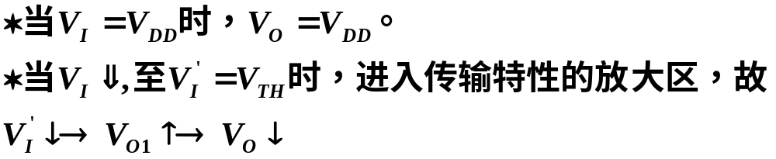
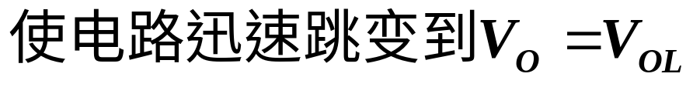
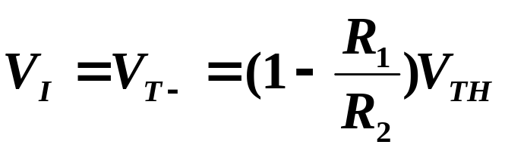
v_{Ⅰ}从V_{DD}降低，只要V_{A}>V_{th}，则V₀= V_{DD}不变。
V_{DD}=2V_{Th}
V_{Th}
V_{T-}
V_{DD}
正向阈值电压

Slide 9
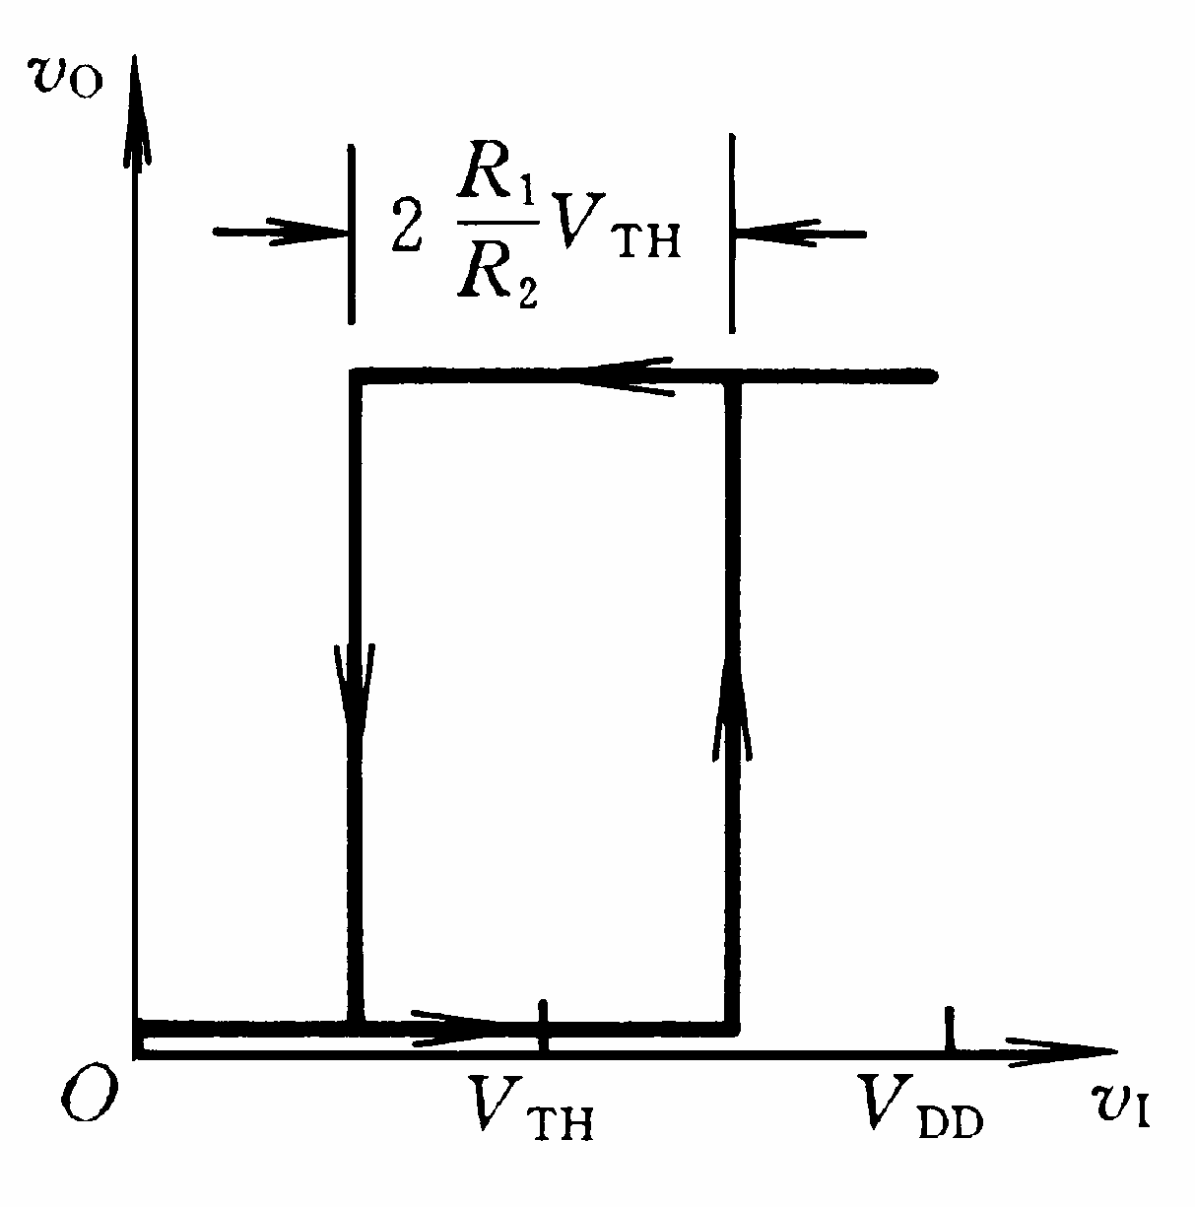
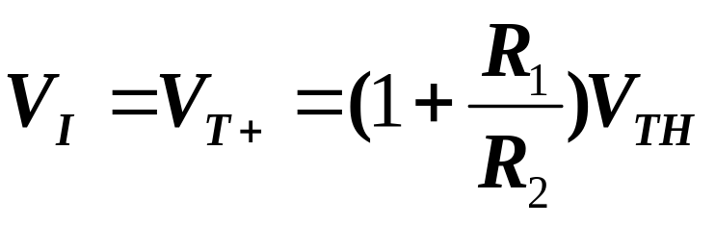
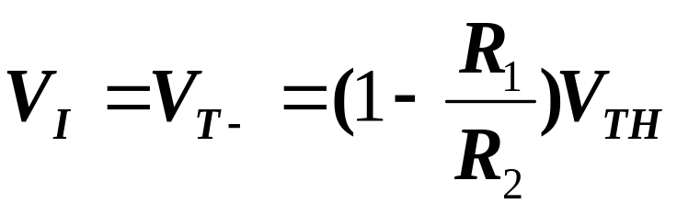
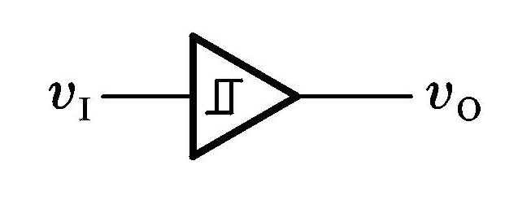
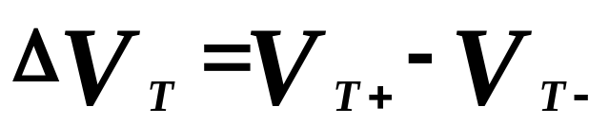
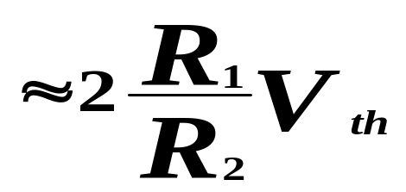

回差电压
V_{T-}
V_{T+}

Slide 10
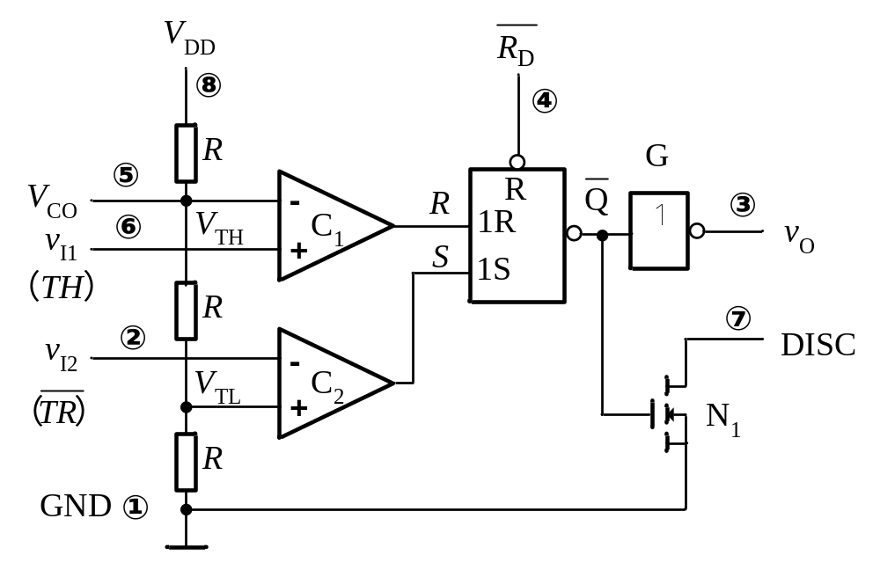
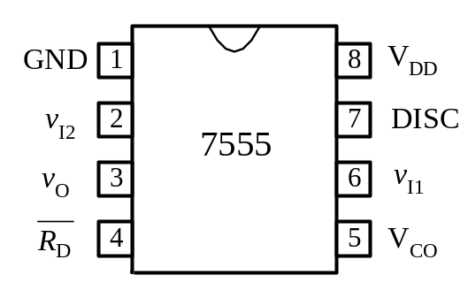
555定时器
♦ 7555定时器的内部结构及逻辑符号
比较器
基本SR锁存器
2/3V_{DD}
1/3V_{DD}
(S=1)≎(v_{I2}<1/3V_{DD})
(R=1) ≎ (V_{I1}>2/3V_{DD}) ≎N1导通
R=5kΩ

Slide 11
输 入
输 出
R_{D}
v_{I1}
v_{I2}
S
R
v_{O}
N₁状态
0
×
×
×
×
0
导 通
1
＜2 V_{DD} /3
＜V_{DD} /3
1
0
1
截 止
1
＞2 V_{DD} /3
＞V_{DD} /3
0
1
0
导 通
1
＜2 V_{DD} /3
＞V_{DD} /3
0
0
不 变
不 变
1
＞2 V_{DD} /3
＜V_{DD} /3
1
1
1
截 止

Slide 12
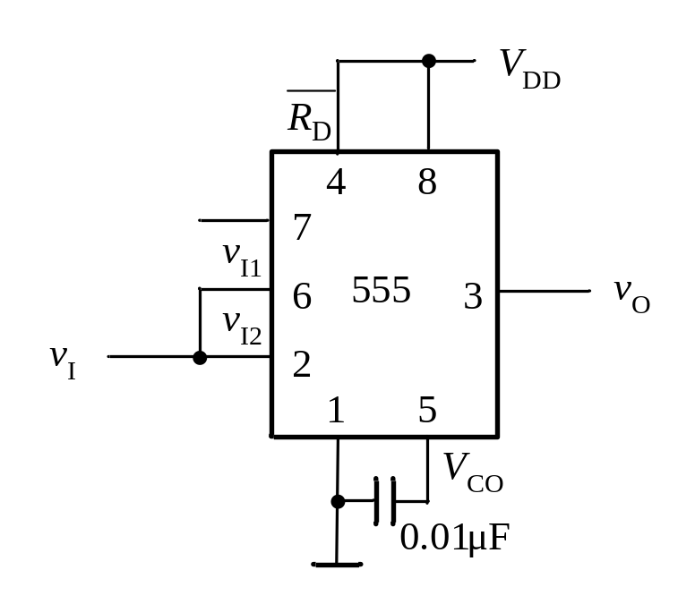
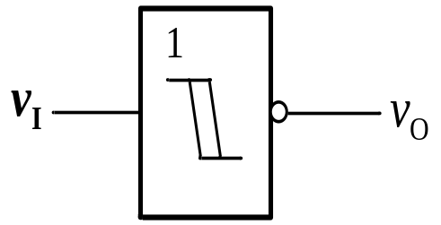
构成施密特触发器
输 入
输 出
R_{D}
v_{I1}
v_{I2}
S
R
v_{O}
N₁状态
0
×
×
×
×
0
导 通
1
＜2 V_{DD} /3
＜V_{DD} /3
1
0
1
截 止
1
＞2 V_{DD} /3
＞V_{DD} /3
0
1
0
导 通
1
＜2 V_{DD} /3
＞V_{DD} /3
0
0
不 变
不 变
1
＞2 V_{DD} /3
＜V_{DD} /3
1
1
1
截 止

Slide 13
回滞特性分析
1. 阀值电平
2. 回差电压= V_{T}⁺－ V_{T}⁻=1/3V_{DD}
v_{I}
2/3V_{DD}
2/3V_{DD}
－
C1
R
1/3V_{DD}
v_{I} ⑥
+
0
t
v_{O}
1/3V_{DD}
+
C2
S
v_{I} ②
－
0
t
（1）当v_{I}＜1/3V_{DD}时，
R=0，S=1，Q=1，v_{O}=1；
（2）当1/3V_{DD}＜ v_{I}＜2/3V_{DD}时，
R=0，S=0，Q=1，v_{O}=1；
（3）当 v_{I}＞2/3V_{DD}时，
R=1，S=0，Q=0，v_{O}=0；
（4）当1/3V_{DD}＜ v_{I}＜2/3V_{DD}时，
R=0，S=0，Q=0，v_{O}=0；
（5）当v_{I}＜1/3V_{DD}时，
R=0，S=1，Q=1，v_{O}=1；

Slide 14
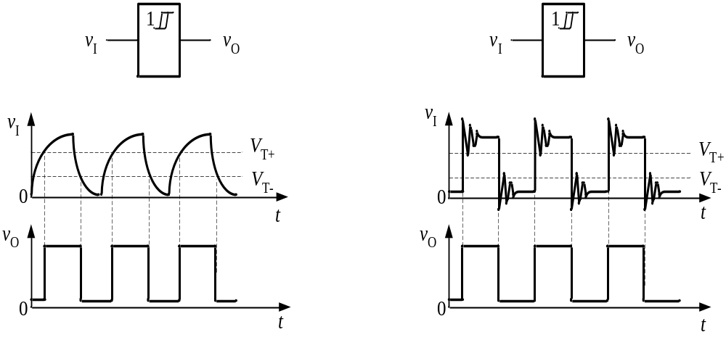
施密特触发器 应用
1.用于脉冲整形

Slide 15
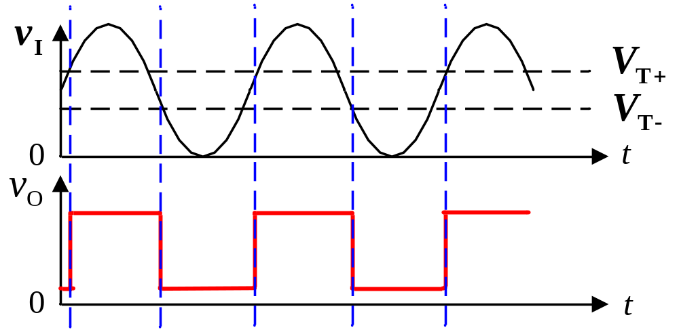
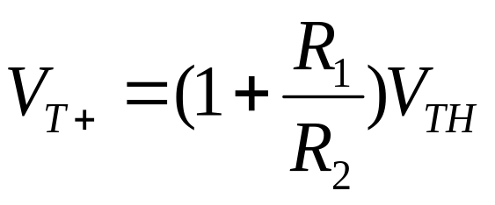
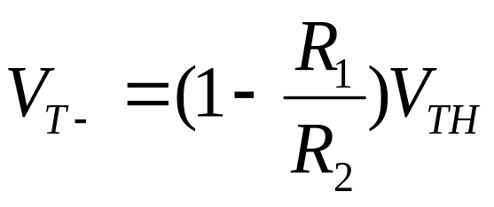
将输入正弦波整形为方波

Slide 16
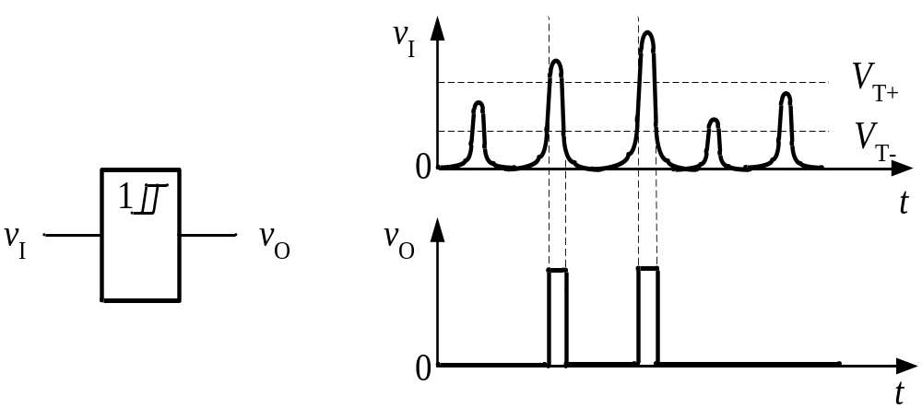
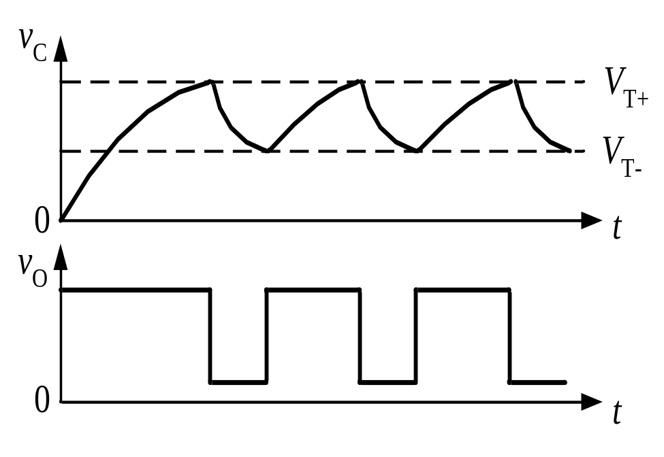
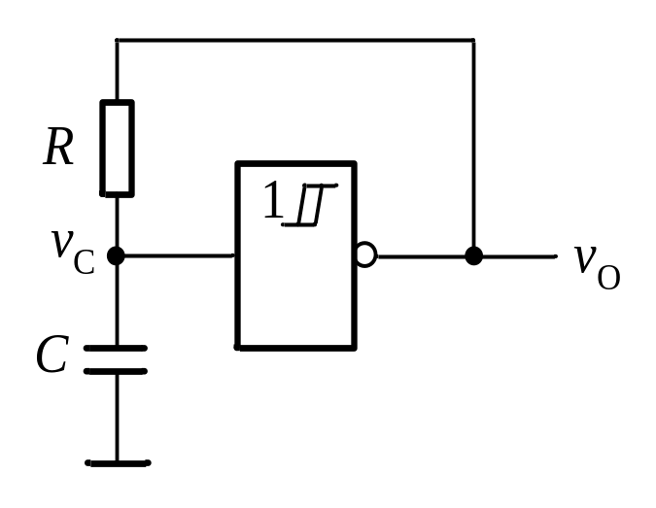
2.用于脉冲鉴幅
3.用于构成多谐振荡器

Slide 17
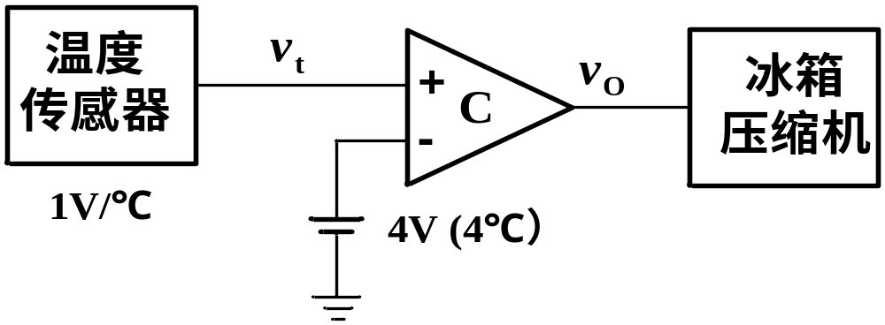
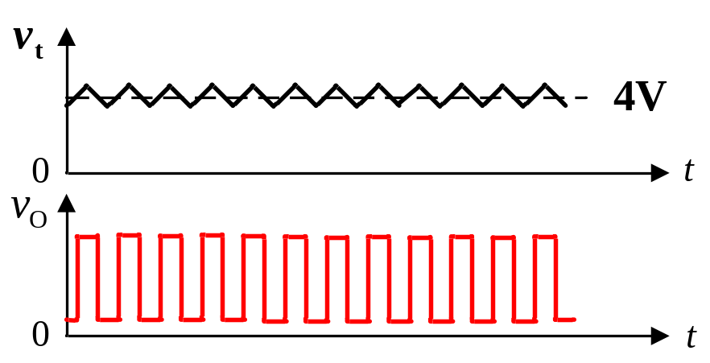
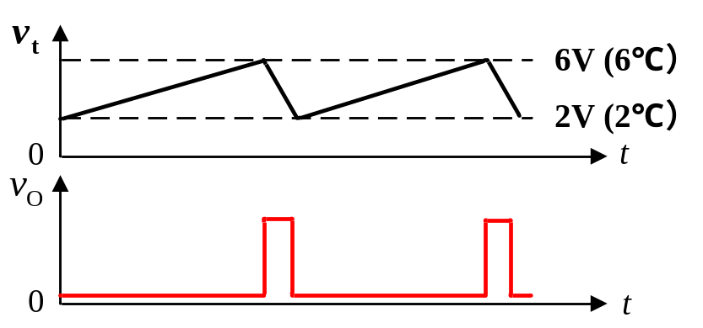
4.用于冰箱温控系统
实际温控波形
♦ 采用施密特触发器

Slide 18
单稳态触发器
有稳态和暂稳态两种状态；
平时处于稳态，在外部触发脉冲作用下，由稳态进入暂稳态；
暂稳态维持一定时间后自动回到稳态。
电路类型
  微分型单稳态触发器
  积分型单稳态触发器
触发方式
  不可重复触发
  可重复触发

Slide 19
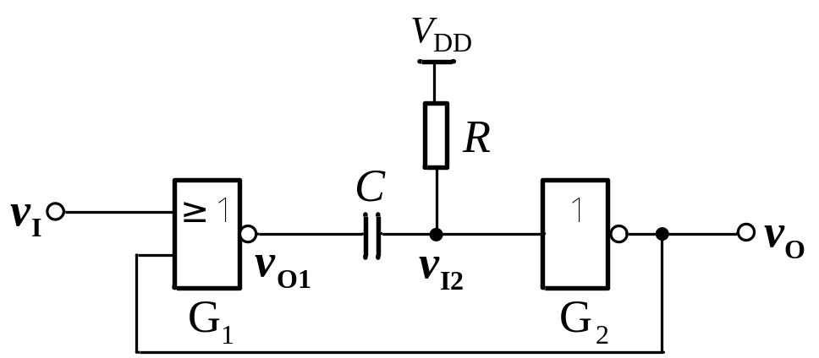
微分型单稳态触发器
门电路+RC微分电路→微分型单稳态触发器
RC微分电路
触发脉冲
G₁、G₂为CMOS或非门，v_{O1}、v_{O}为G₁、G₂的输出，v_{I2}为G₂输入。

Slide 20
微分型单稳态触发器工作原理
稳态分析
稳态时，无触发脉冲输入，v_{I} 为低电平，C 没有充放电，相当于断开。
0
1
1
0
0
∴触发器的稳态为 v_{O1} ≈ V_{DD}，v_{O} ≈ 0V。此时，电容两端的电压相等，无充放电。

Slide 21
微分型单稳态触发器动态分析
当v_{I} 加一正脉冲时，由稳态进入暂稳态。
0
1
1
0
1
0
0
1
0
1
暂稳态：v_{O1}=≈ 0V，v_{O} ≈ V_{DD}
v_{I}
v_{O1}
v_{I2}
v_{O}
这里有一正反馈现象：
作用：改善v_{O1}、 v_{O}边沿。

Slide 22
暂稳态自动回到稳态
V_{T}
0
0
1
0
1
1
0
0
随着V_{DD}通过电阻向电容C的充电，v_{I2}逐渐上升，当v_{I2} 上升到V_{T}时，v_{O} ≈ 0V ，v_{O1} ≈ V_{DD} ，电路回到稳态。
正反馈现象：
v_{I2}
v_{O}
v_{O1}
作用：改善v_{O1}、 v_{O}边沿。

Slide 23






波形分析
V_{T}

Slide 24
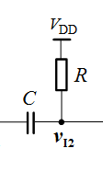
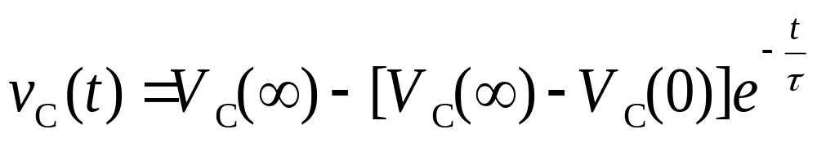
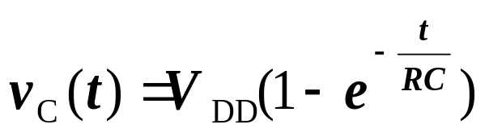

脉冲宽度计算
V_{I}
暂稳态维持时间Tw
V_{o1}
电容C充电电压方程：
V_{I2}
V_{T}
Tw
Tre
V_{o}
将V_{C}（0）≈0V，V_{C}（∞）≈V_{DD}，Γ=RC 代入上式得 ：
当v_{C}（t）=V_{T}=1/2V_{DD}时，t=T_{w}，代入上式可求得 ：

Slide 25
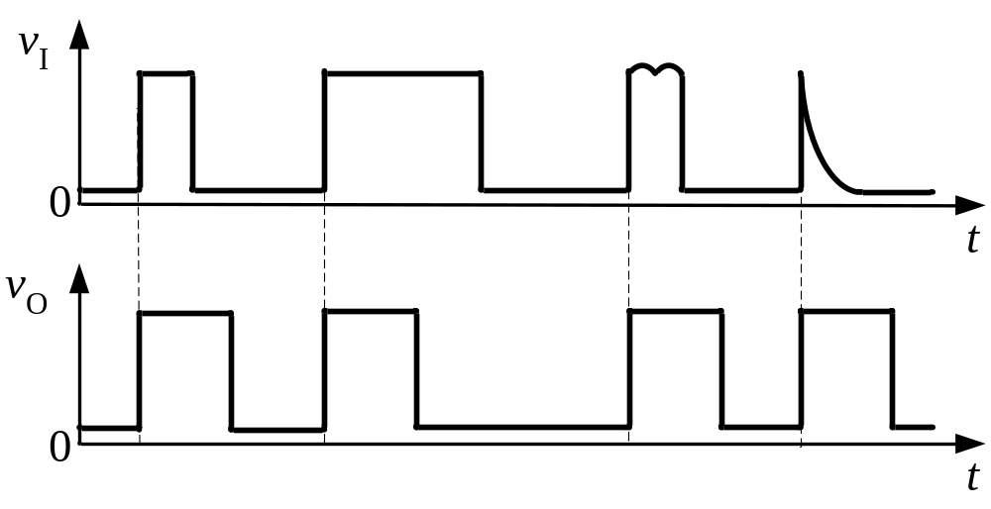
单稳态触发器应用
脉冲整形

Slide 26
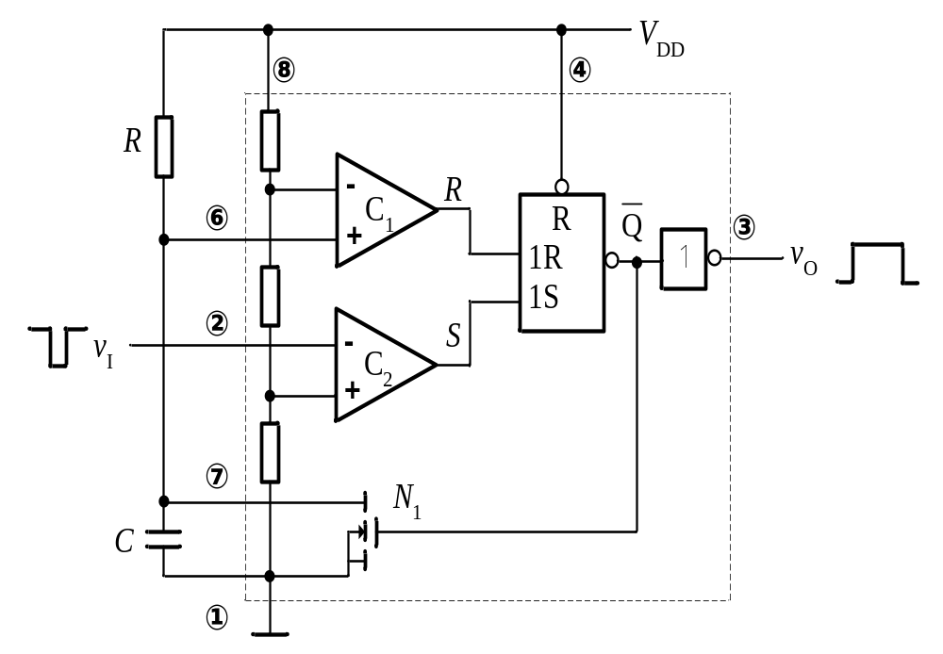
555单稳态触发器

Slide 27
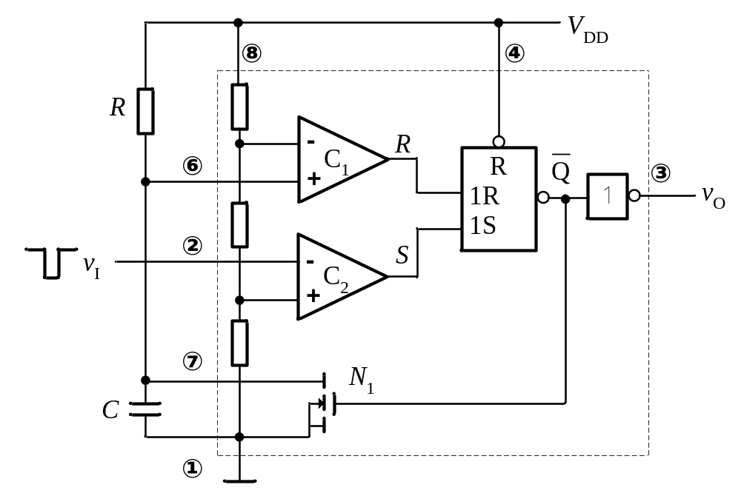
555单稳态触发器原理
稳态:
0
→1
→0
接通电源时R=0,S=0；
≥2/3V_{DD}
假设SR锁存器初态为0；
0
→0
1
→0
0
0
→1
1
1
0
→0
→0
v_{O}=0V，此状态能长久保持；
导通
→导通
截止
假设SR锁存器初态为1；最后又回v_{O}=0V 。
结论：接通电源后，不管起始状态如何，最终触发器处于稳态 v_{O}=0。

Slide 28
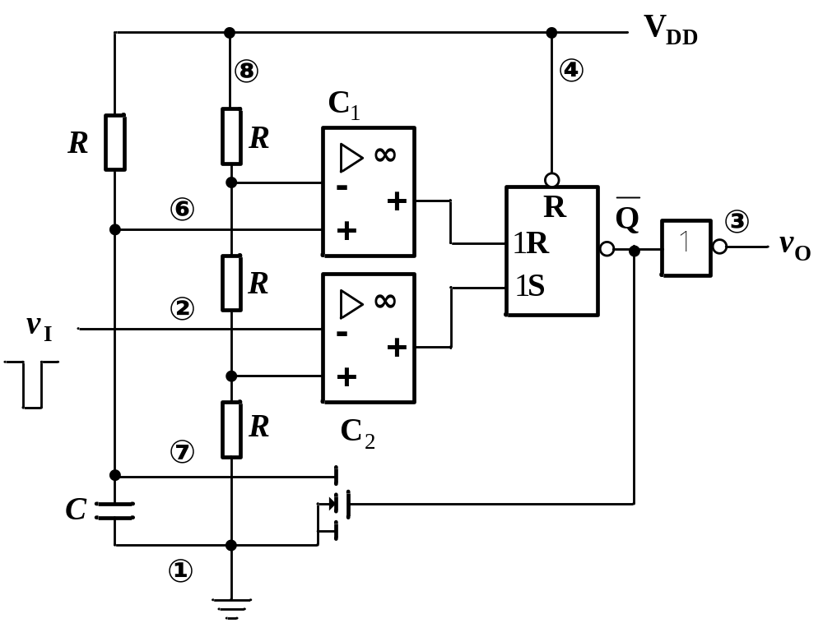
555单稳态触发器
动态分析
0
→0
→0
→1
≥2/3V_{DD}
→0
0
→1
→0
1
0
→0
→0
1
→1
→1
→0
0
→0
导通
→截止
→导通
当v_{I}加一个负脉冲；
电路进入暂稳态，v_{O}=V_{DD} ；
触发器自动回到稳态，v_{O}=0

Slide 29
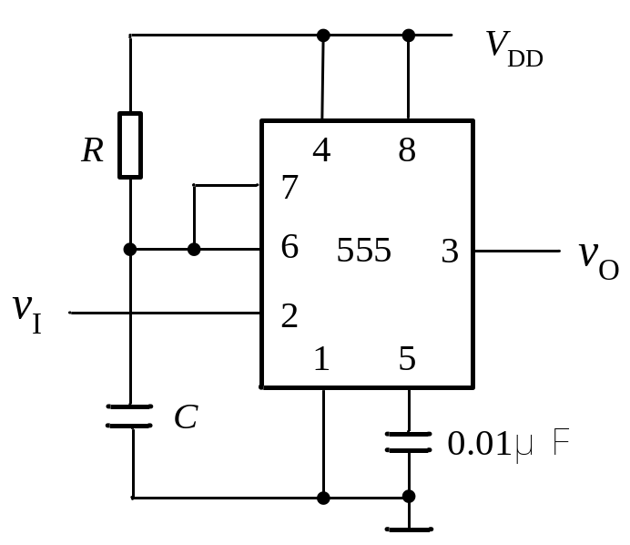

周期与波形分析
工作波形
v_{I}
0
t
v_{C}
2/3V_{DD}
0
t
v_{O}
T_{W}
0
t
主要参数

Slide 30



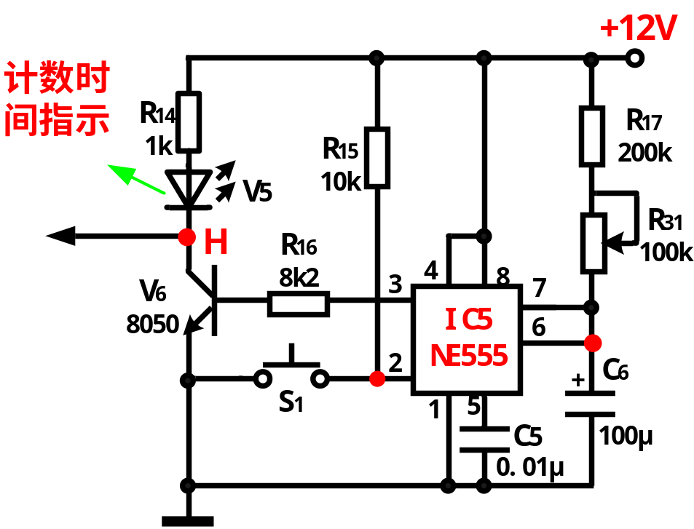
555门控电路
电路功能:
按下S1后,在H点输出30s低电平信号(555的3脚输出30s高电平信号),控制计数器计数时间

Slide 31
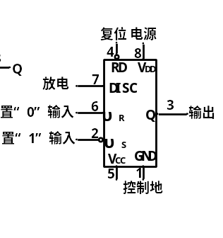
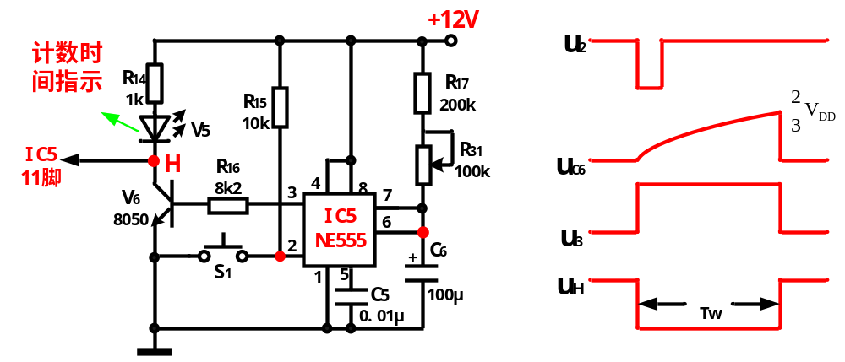
门控电路：H点输出脉宽为30秒的低电平
通电后2脚为12V，3脚输出低电位，V₆截止，V₅不发光。
按下S₁，3脚输出高电位，V₆饱和导通，V₅亮。V₆的C极输出低电平，12V电压通过R₁₇、 R₃₁对C₆充电。当充到8V时，输出状态发生偏转，3脚输出低电位，V₆截止，V₆的C极的输出高电位。

Slide 32
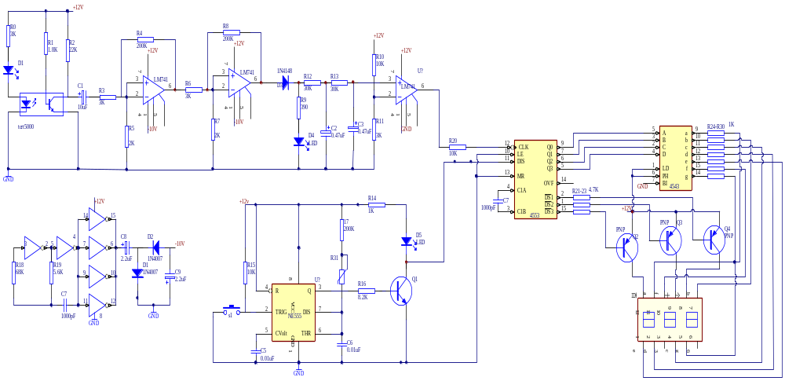

Slide 33

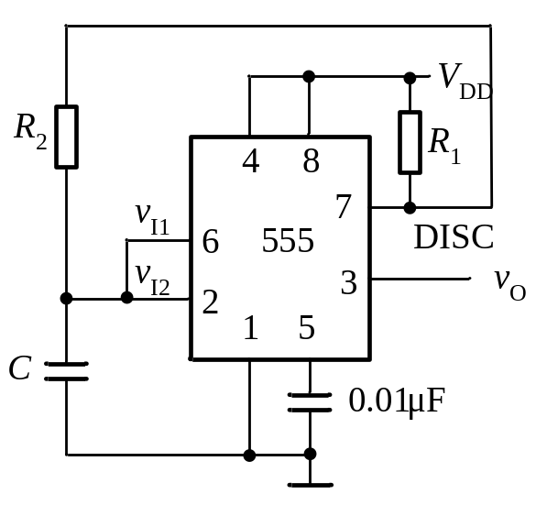
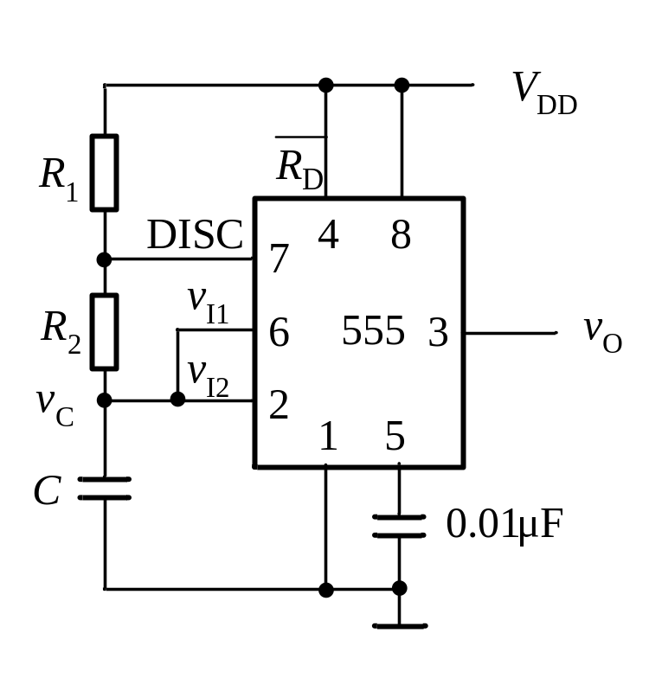
用555构成的多谐振荡器
♦ 电路结构
施密特触发器

Slide 34
用555构成的多谐振荡器
♦ 工作原理
1/3V_{DD}
+
C2
S
v_{C}②
－
2/3V_{DD}
－
C1
R
v_{C} ⑥
+
1.上电时，v_{C}=0，得R=0，S=1，Q=1，N₁管截止,v_{O}=1。
2.当V_{DD}通过R₁、R₂向C充电，v_{C} 逐渐上升;
3.当v_{C} ＞2/3V_{DD}时，R=1，S=0，基本RS触发器被置0，Q=0，N₁管导通，v_{O}=0。

Slide 35
♦ 工作原理（续）
2/3V_{DD}
－
C1
R
v_{C} ⑥
+
1/3V_{DD}
+
C2
S
v_{C}②
－
4.电容C将通过R₂和N₁管放电，v_{C}逐渐下降；
5.当v_{C}降到v_{C} ＜1/3V_{DD}时，R=0，S=1，RS 触发器置成1态，Q=1，T₁管截止，v_{O}=1。对电容C充电重新开始。

Slide 36
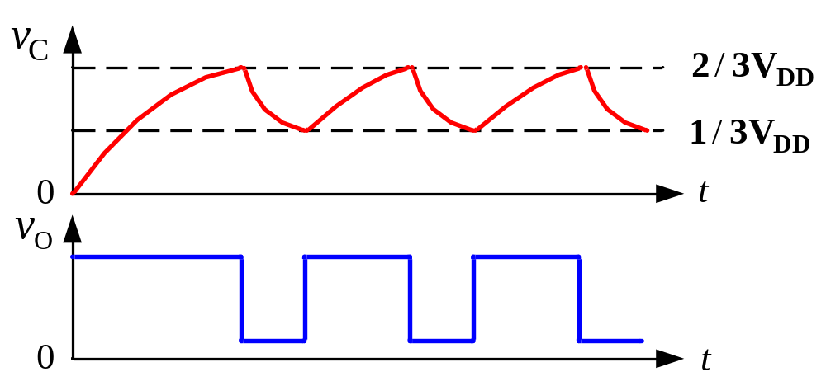
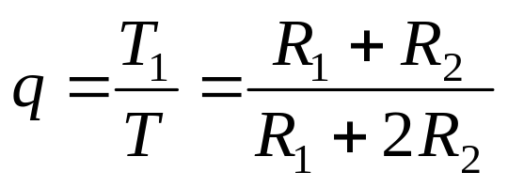
♦工作波形
T₁
T₂
♦主要参数计算
通过v_{C}的暂态方程，求得：
T₁=0.7(R₁+R₂)C
T₂=0.7R₂C
T=T₁+T₂=0.7(R₁+2R₂)C
从占空比q 的表达式可知，占空比始终大于50﹪ 。

Slide 37
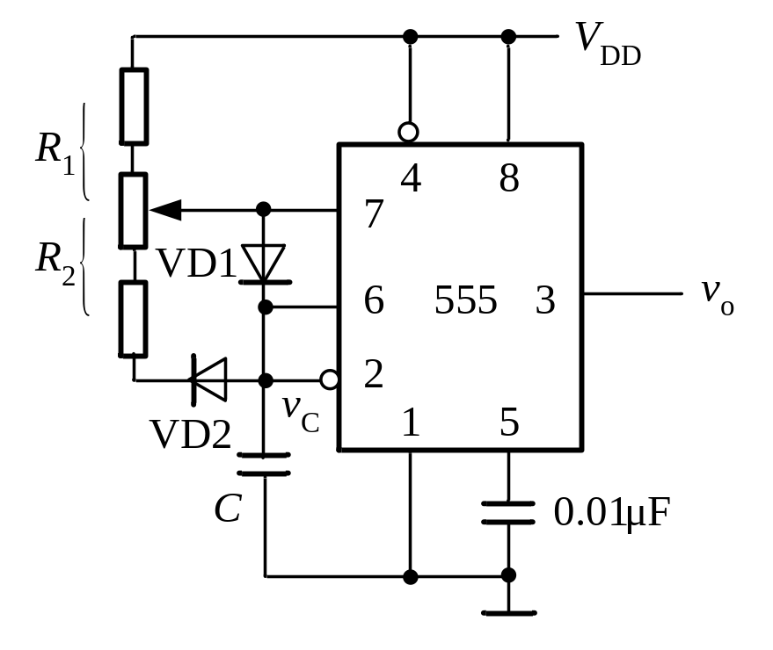
♦ 占空比任意可调的 多谐振荡器
T₁=0.7R₁C
T₂=0.7R₂C

